Slide 1

스마트 전동칫솔 및
모니터링 애플리케이션
캡스톤디자인(1)
5주차
아치
20160342 김수진
20163228 남유선
20163704 박주현

Slide 2
목차
개발 일정 수정 사항
피드백 내용
구현 방법에 대한 설명
프로젝트 진행 상황

Slide 3
개발 일정 수정 사항

Slide 4
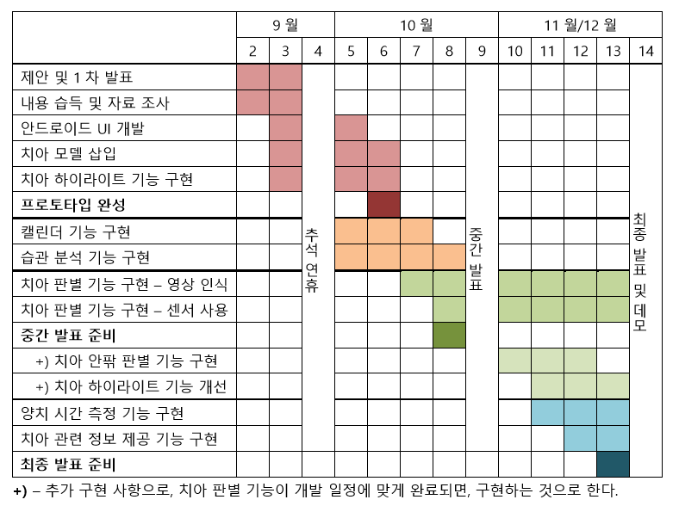
개발 일정 변경사항
Notes:
국민구강건강실태조사 에 따른 통계치

Slide 5
피드백 내용

Slide 6

피드백 내용
카메라로 손 위치나 각도를 정확하게 인식할 수 있는가에 대한 의문점 제기
핸드폰을 사용하지 않고, 칫솔 자체로만 모니터링이 가능하도록 구현하는 방법 제안

Slide 7
구현 방법에 대한 설명

Slide 8

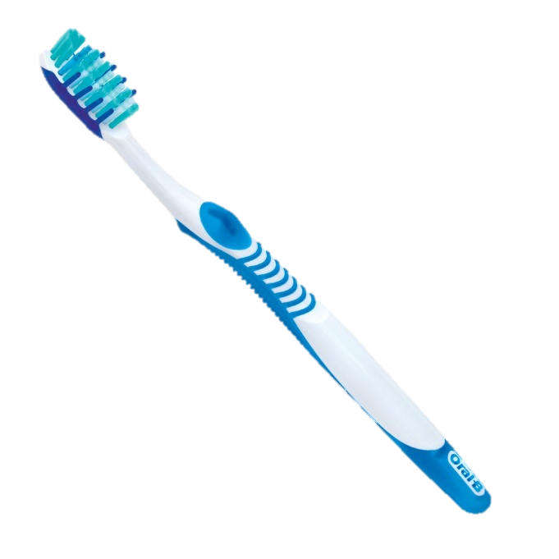
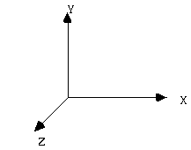
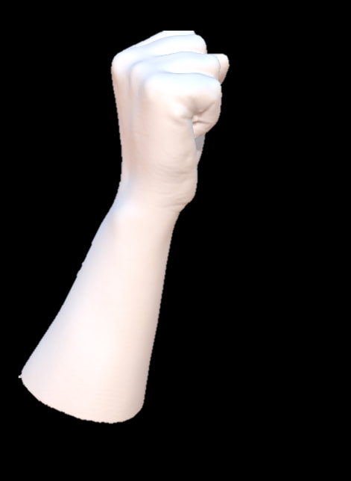
구현 방법
칫솔에 자이로 센서를 부착하여 위치와 각도 인식
사용자가 고정된 위치에서 양치함을 가정
Notes:
한 학기 프로젝트 난이도 조정

Slide 9
프로젝트 진행 상황

Slide 10
안드로이드 UI 개발

Slide 11
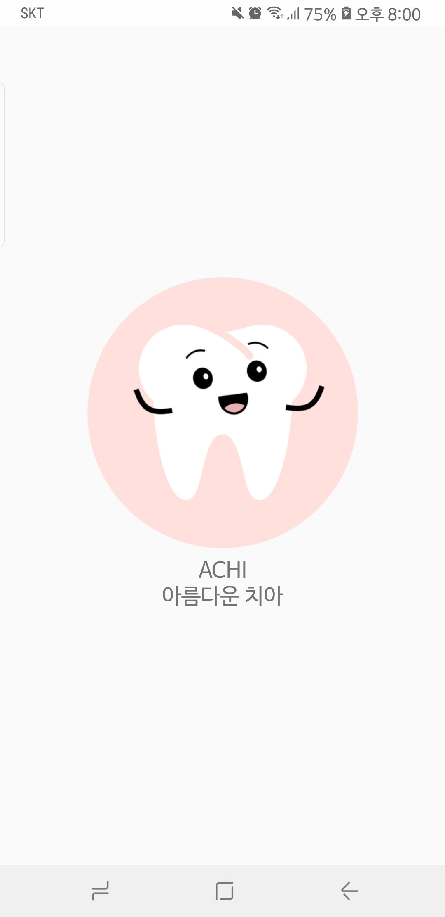
인트로 페이지
1
메인에 로고 이미지 삽입
2
앱 실행시 자동으로 메인 페이지로 이동

Slide 12
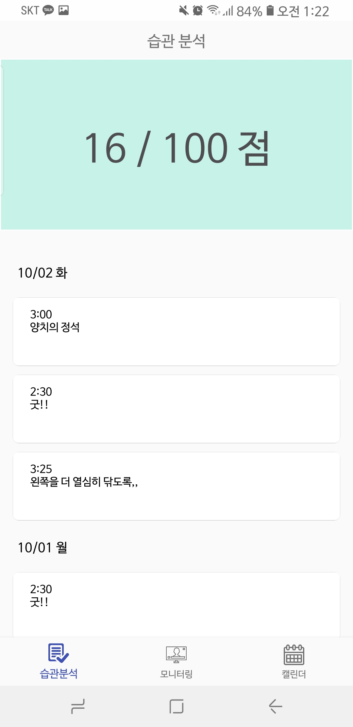
메인 페이지
1
습관분석, 모니터링, 캘린더 3개의 탭으로 구성
2
실행 후 메인페이지 이동 시 습관 분석 탭으로 시작
3
상단에는 해당 주의 양치 점수와 분석 멘트 출력
4
하단에는 일별 양치습관과 그에 대한 코멘트 출력

Slide 13
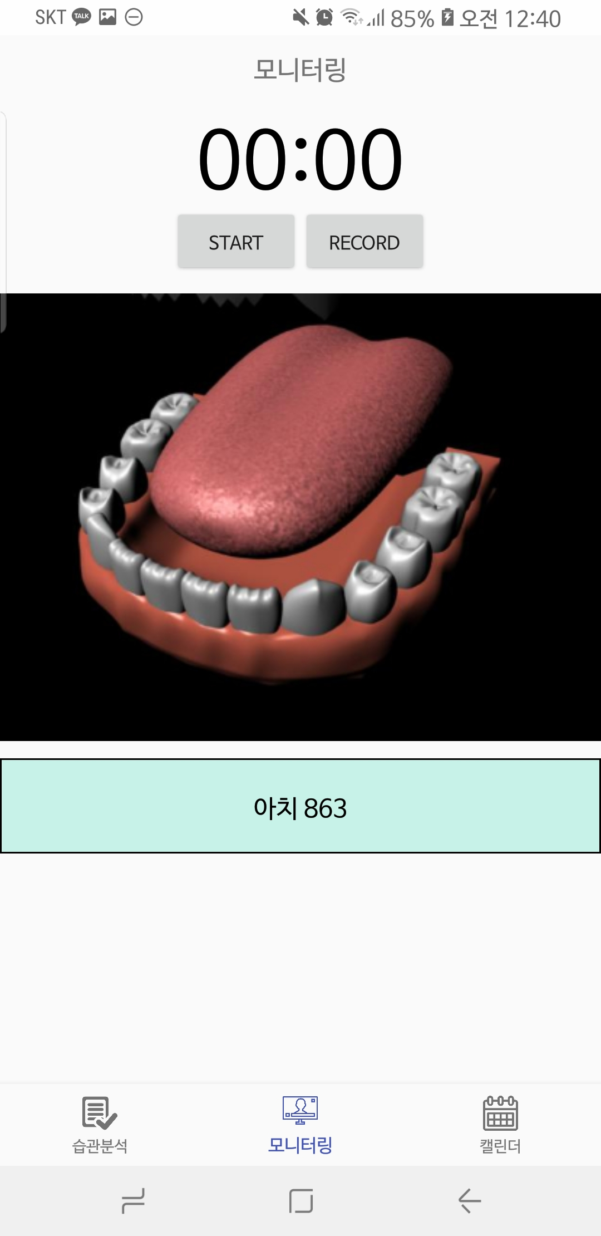
모니터링 페이지
1
치아 모형을 누르면 모니터링을 시작
2
모니터링이 시작되면 카운트가 시작된다.
3
치아 팩트를 통해 간단한 치아정보를 알 수 있다.
4
치아 모형을 다시 누르면 모니터링을 종료한다.
Notes:
요기 시작하는 조건 ????

Slide 14
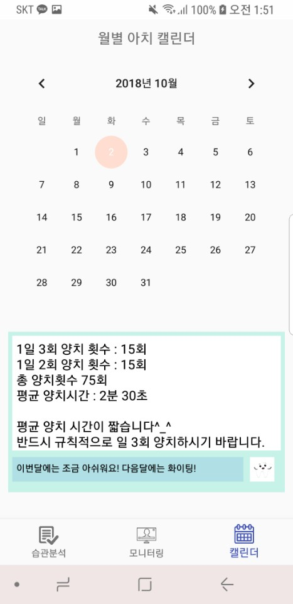
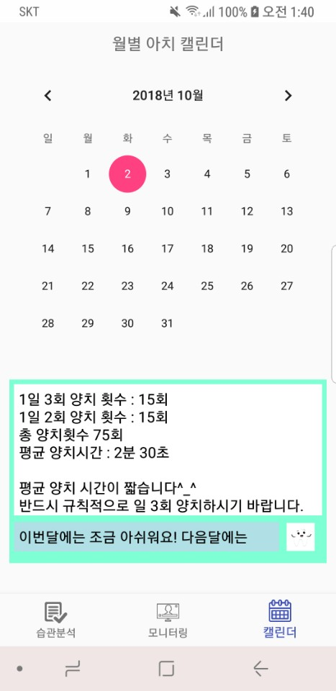
캘린더 페이지
1
한 달의 치아 달력을 한눈으로 알아볼 수 있다.
2
하루에 양치 한 횟수만큼 아치를 넣어준다.
3
해당 일의 치아 점수 또한 기록해 준다.

Slide 15
3D Model

Slide 16
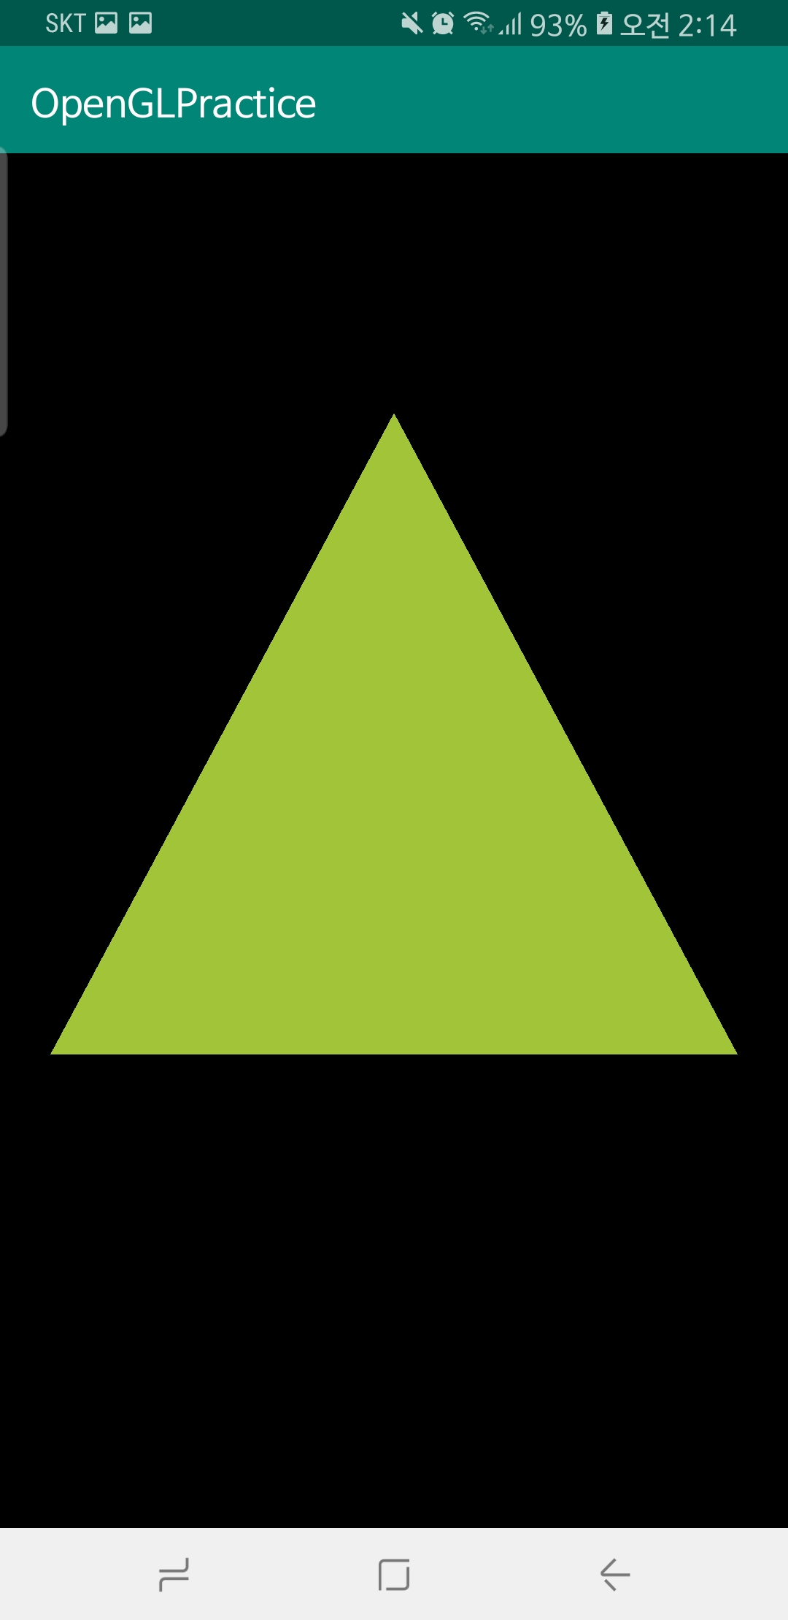
3D Model
Open GL 공부?조사?연구?
안드로이드 스튜디오에 있는 Open GL
라이브러리 사용하여 연습
Notes:
치아 3d 모델 검색
Open GL 공부
안드 개발자 사이트에 잇는 예제 프로젝트 만들어보고 안드에 잇는 오픈지엘라이브러리 ? 사용해바써

Slide 17
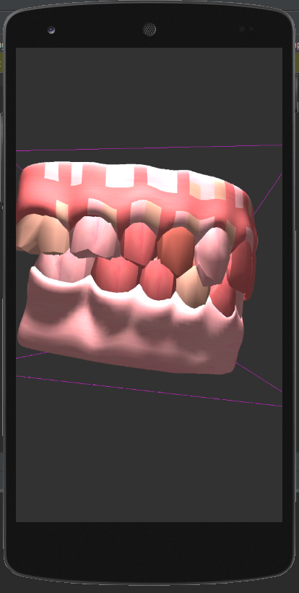
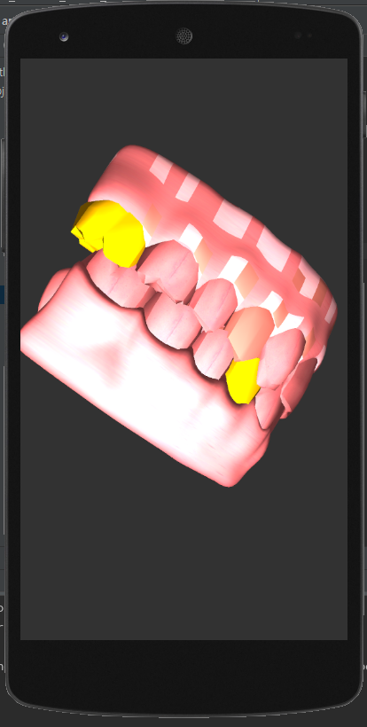
3D Model
치아 모델을 기존 앱에 삽입
치아 하이라이트 제대로 작동 안함
모델의 문제인지 앱에 나타내는 과정이 문제인지 파악 중
Notes:
치아 3d모델 검색 후 삽입
4. 모델을 앱에 나타내는것까지 성공했따
색깔은 좀 문제가있지
5. 모델 문젠지 모델을 앱에 나타내는 과정에서 문제인지 파악중

Slide 18
감사합니다.
Q & A

